Slide 1

Campus Mundi
bírálati felkészítő külső szakértőknek
  Szikszai Anna
  Tempus Közalapítvány
  2016. december 12.

Slide 2
Programterv
14:00 – 14:15 Bokodi Szabolcs köszöntője (Felsőoktatási Egység, vezető)
14:15 – 15:00 Campus Mundi program ismertetése
Bírálat menete, tudnivalók és szempontok
Határidők
Bírálati felület
Az előző forduló tapasztalatai
15:00 – 15:30 Próbabírálat
15:30 – 16:00 Kérdések-válaszok

Slide 3
Campus Mundi program

Slide 4
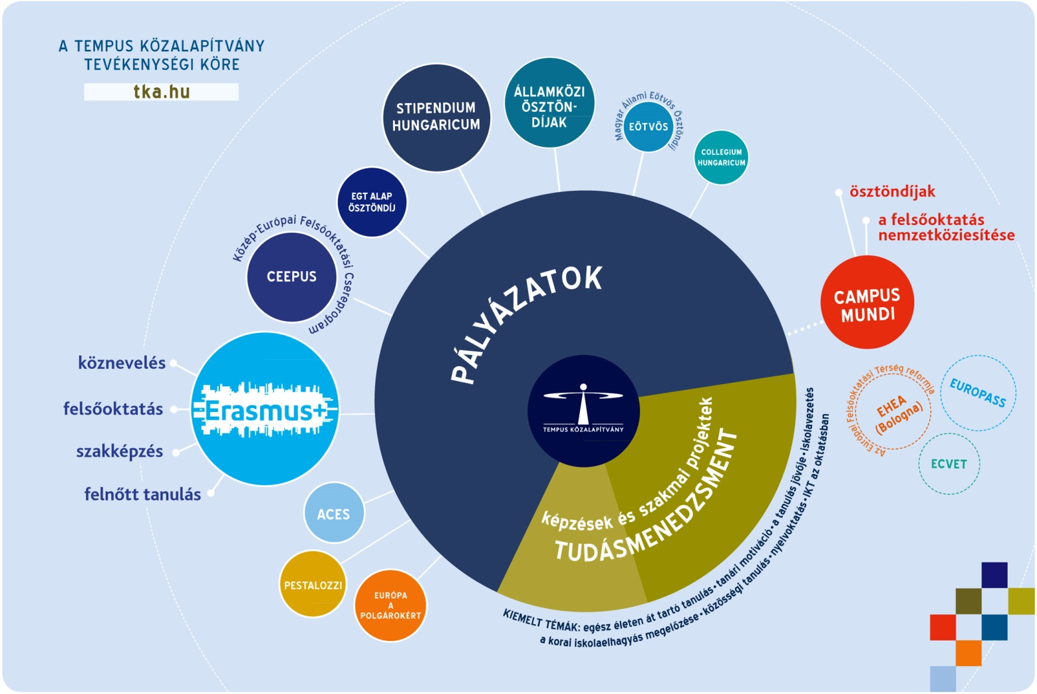
Tempus Közalapítvány

Slide 5

Campus Mundi program
2016-2021
Magyar felsőoktatásban tanuló hallgatók
Kiválósági program
Hallgatói mobilitási és nemzetköziesítési program
Hallgatói mobilitás:
  Részképzés
  Szakmai gyakorlat
  Rövid tanulmányút
Két pályázati forduló egy évben
Ösztöndíjazás: összesen 9.080 fő
Költségvetés: 7.174.000.000 Ft

Slide 6

Rövid tanulmányút
Fogadó intézményt, szervezetet a pályázó keres
Megvalósítható tevékenységek:
  Kutatási, művészeti tevékenység
  Nemzetközi szakmai versenyen részvétel
  Nemzetközi konferencián előadás megtartása
Mobilitás hossza: 2-30 nap
Kik pályázhatnak?
  Ma/Msc képzés: 1 lezárt félév a pályázáskor
  Osztatlan képzés: 7 lezárt félév pályázáskor
  PhD képzés: 1 lezárt félév a pályázáskor
  Doktorjelölt
EGT-n belül és kívül
Útiköltség támogatás: 1.000 km-nél távolabb utazók számára
Két pályázati forduló (október 10.; április 10.)
A pályázók ismerik a bírálati szempontrendszert
Formai bírálatot végzi: TKA;
Szakmai bírálatot végzi: TKA, kutatás esetén külső szakértők

Slide 7
Rövid tanulmányút, ösztöndíjösszegek
Célország | 2–5 napig | 6–10 napig | 11–30 napig
Alacsonyabb megélhetési költségű európai országok: Bulgária, Észtország, Lengyelország, Lettország, Litvánia, Macedónia, Málta, Románia, Szlovákia | 18 600 Ft/nap | 11 160 Ft/nap | 7 440 Ft/nap
Közepes megélhetési költségű európai országok: Belgium, Ciprus, Csehország, Görögország, Hollandia, Horvátország, Izland, Luxemburg, Németország, Portugália, Spanyolország, Szlovénia, Törökország | 21 700 Ft/nap | 13 020 Ft/nap | 8 680 Ft/nap
Magas megélhetési költségű európai országok: Ausztria, Dánia, Egyesült Királyság, Finnország, Franciaország, Írország, Liechtenstein, Norvégia, Olaszország, Svédország és Egyéb országok | 24 800 Ft/nap | 14 880 Ft/nap | 9 920 Ft/nap

Slide 8

Rövid tanulmányút, útiköltség-támogatás összegei
Távolság | Utazási átalány összege
0–999 km | 0 Ft
1000–2499 km | 65 000 Ft
2500–3999 km | 120 000 Ft
4000 km felett | 160 000 Ft

Slide 9

Rövid tanulmányút
Tapasztalatok
  Az első forduló tapasztalatai (2016 tavasz):
    Beadott pályázatok: 710
    Külső szakértői bírálatra küldve: 128
    Nyertes pályázatok: 92
    Támogatás összege összesen: 31.340.360 Ft
  Második forduló tapasztalatai (2016 ősz):
    Beadott pályázatok: 194
    Külső szakértői bírálatra küldve: 72
    Támogatható pályázat: kb. 100-110
    Tervezett támogatás összege összesen: 30.000.000 Ft

Slide 10
Bírálat menete
TKA
Szakértők kiválasztása
Szakértők
A pályázatok értékelése
TKA
Szakértők felkészítése
Bírálatok ellenőrzése
Rangsor kialakítása
A www.scholarship.hu oldalon a bírálatok véglegesítése határidőig
Formai bírálat
Szükség esetén konszolidáció kezdeményezése
TKA Kuratórium döntése
Döntés: szakértői vagy „belső” bírálat

Slide 11
Szakértői munka menetrendje
Bírálati felkészítő (12.12)
Pályázatok delegálása, bírálat kezdete
Bírálatok ellenőrzése, értékelése (december/január eleje)
Bírálatok véglegesítése (12.19)
Teljesítésig. kiküldése, számlázás
Konszolidáció
Önálló munka
Konszolidáció vége (01.15)

Slide 12
A szakértő feladatai, elvárások
A pályázat bírálata (megadott szempontok alapján)
Minden pályázatot két független szakértő bírál
Összeférhetetlenség elkerülése (pártatlan bírálat)
Önálló munka, szakmai értékelés
A bírálat nyelve: magyar
A két szakértő szélsőségesen eltérő értékelése esetén →konszolidáció

Slide 13
A szakértő feladatai, elvárások
Értékelés:
  Pontszám és indoklás (harmóniában)
  Világos, igényes, közlésre alkalmas megfogalmazás
  A szempontrendszerben leírtak és a pályázathoz csatoltak alapján bírál
Határidő tartása
Probléma, bármilyen kérdés esetén keressék a referenst

Slide 14
Értékelési szempontok
 | Pontozás | Rövid tanulmányút
Összesített korrigált kreditindex és szakátlag viszonya (mester-, és osztatlan képzéses hallgatóknál) | Formai bírálat | Max. 30 pont
Motiváció és munkaterv minősége és tartalma | Szakmai bírálat | Max. 30 pont
A szakos tanulmányokhoz kapcsolódó, kiemelkedő tudományos munka vagy művészeti/sporttevékenység | Szakmai bírálat | Max. 20 pont
Felsőfokú nyelvvizsgák | Formai bírálat | Max. 5 pont
Szakmai és közéleti önkéntes tevékenység | Szakmai bírálat | Max. 3 pont
Promóciós tevékenység | Formai bírálat | Max. 2 pont
Korábbi mobilitás | Formai bírálat | Max. 10 pont

Slide 15
Szakmai bírálat – 1.
Motivációs levél, munkaterv minősége és tartalma
Értékelés: pontozás és indoklás
Ellenőrizendő dokumentum: Motivációs levél és munkaterv
Pontozás: hét szintű skála: 0, 5, 10, 15, 20, 25, 30
Ne legyenek köztes pontok
Értékelés: megvalósíthatóság, célok, kifejtés, minőség, innováció, az időtartam megfelelő és indokolt
Pontok és indoklás harmóniája
Legmeghatározóbb szempont az értékelési rendszerben

Slide 16
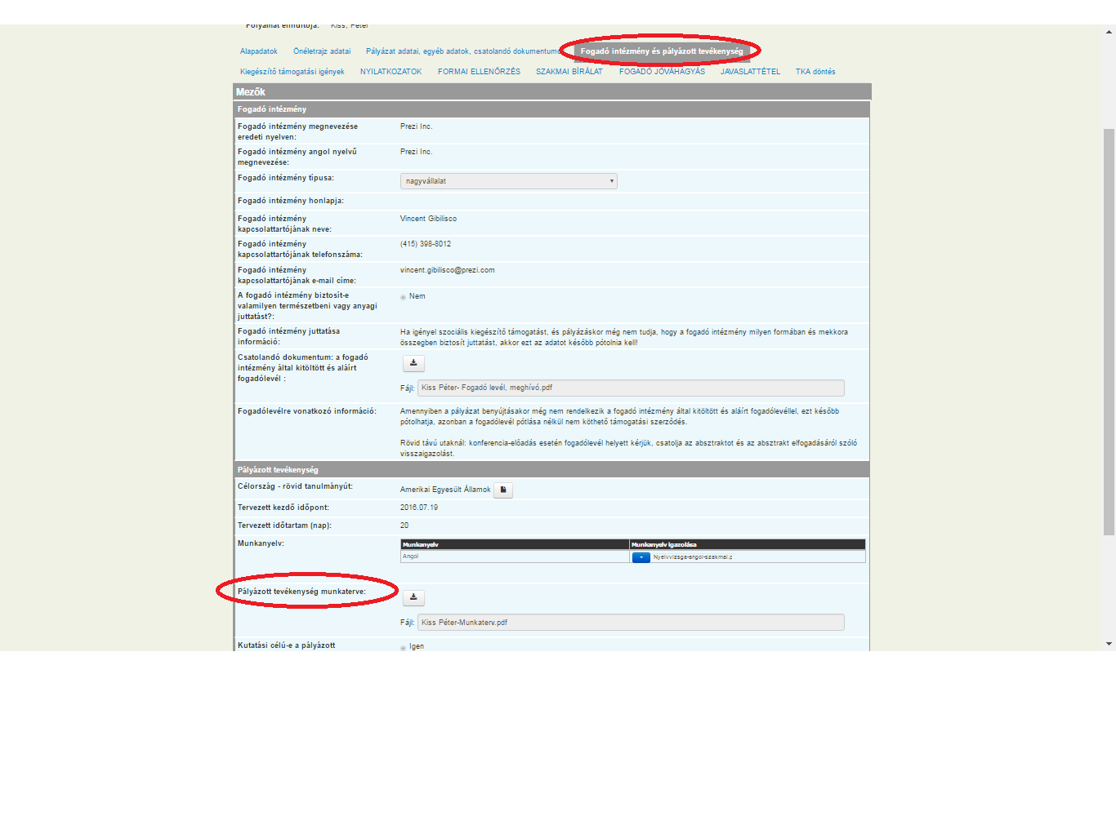
www.scholarship.hu

Slide 17
Szakmai bírálat – 2.
A szakos tanulmányokhoz kapcsolódó, kiemelkedő tudományos munka vagy művészeti/sporttevékenység
Három szintű skála:
  0 pont: nincs ilyen aktivitás;
  10 pont: TDK vagy OTDK részvétel, aktív szakkollégiumi tevékenység, hazai vagy magyar nyelvű tudományos, művészeti vagy sporttevékenység; → magyar nyelvű vagy hazai tudományos tevékenység
  20 pont: OTDK helyezett (1–3.), OTDK különdíj, nemzetközi szakmai konferencián idegen nyelvű előadás, nemzetközi szakmai publikációs tevékenység idegen nyelven, nemzetközi szintű szakmai versenyen elért helyezés (1–3.) vagy különdíj → külföldi vagy idegen nyelven végzett tudományos tevékenység
Ne legyenek köztes pontok

Slide 18
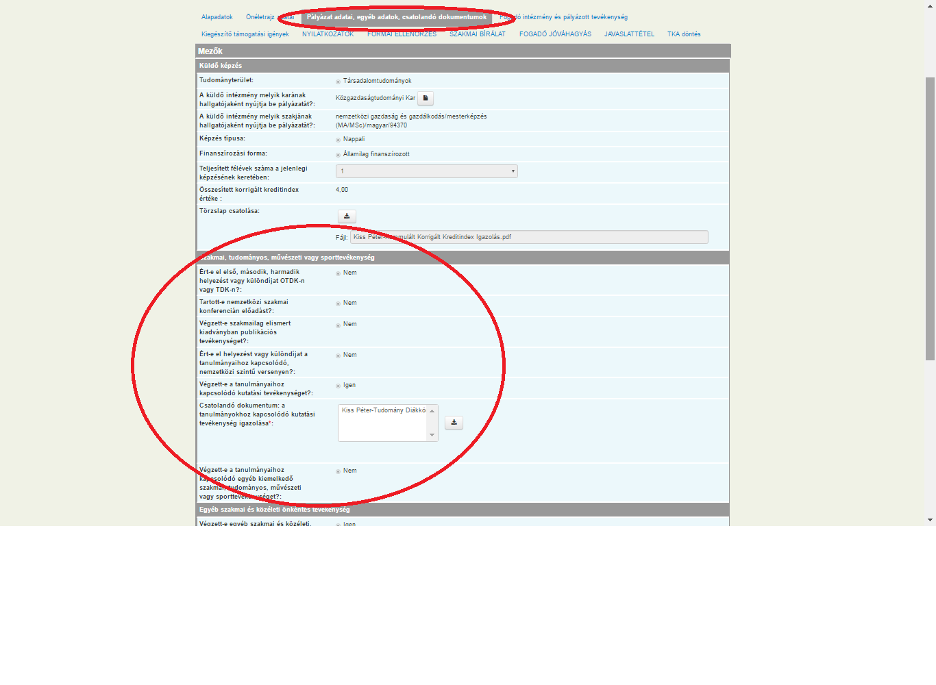
www.scholarship.hu

Slide 19
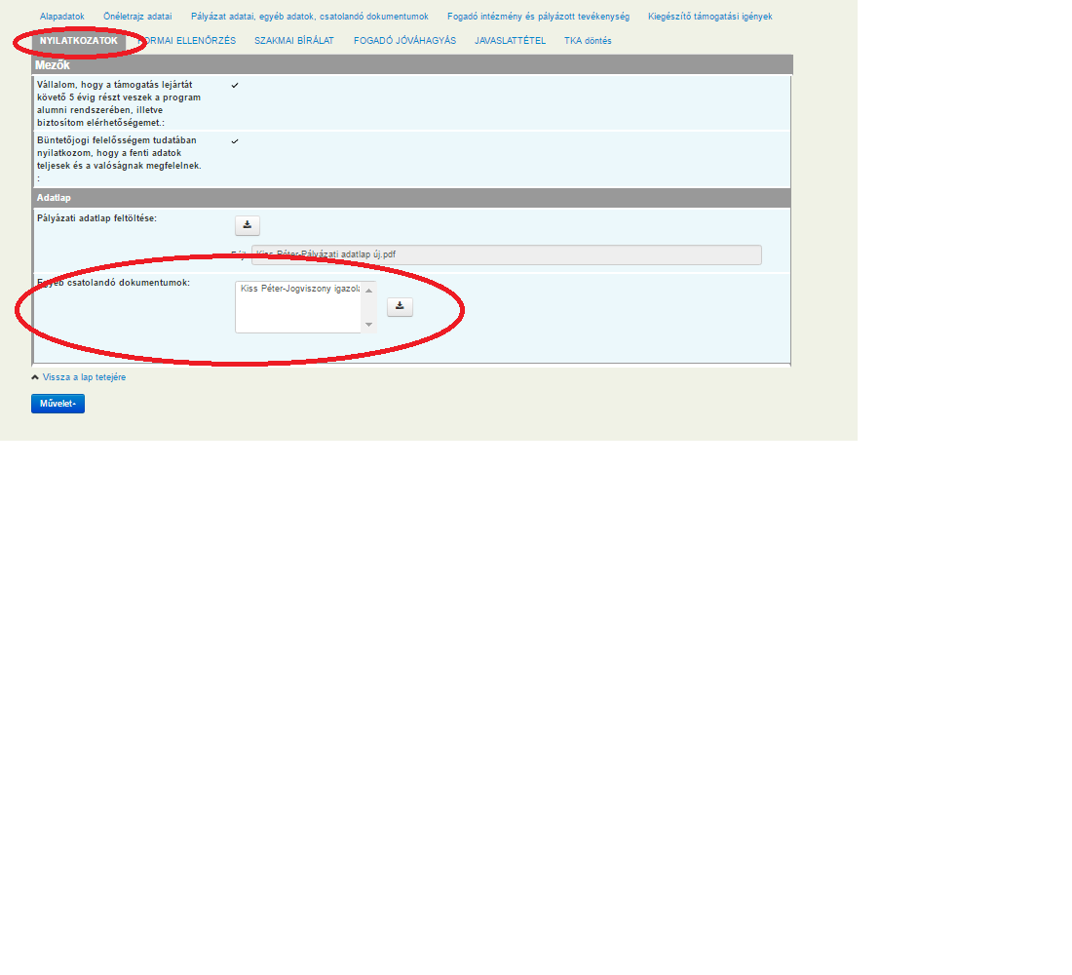

Slide 20
Szakmai bírálat – 3.
Szakmai és közéleti önkéntes tevékenység
0 vagy 3 pont
Ne legyenek köztes pontszámok
  Formanyomtatvány (vagy igazolás)
  pl. szakmai szervezetben betöltött tisztség, demonstrátori tevékenység, szakmai rendezvények szervezésében való aktív részvétel, külföldi hallgatók mentorálása, mobilitási órán történő előadás, ESN-ben vagy egyéb nemzetközi hallgatói szervezetben folytatott tevékenység, stb.

Slide 21
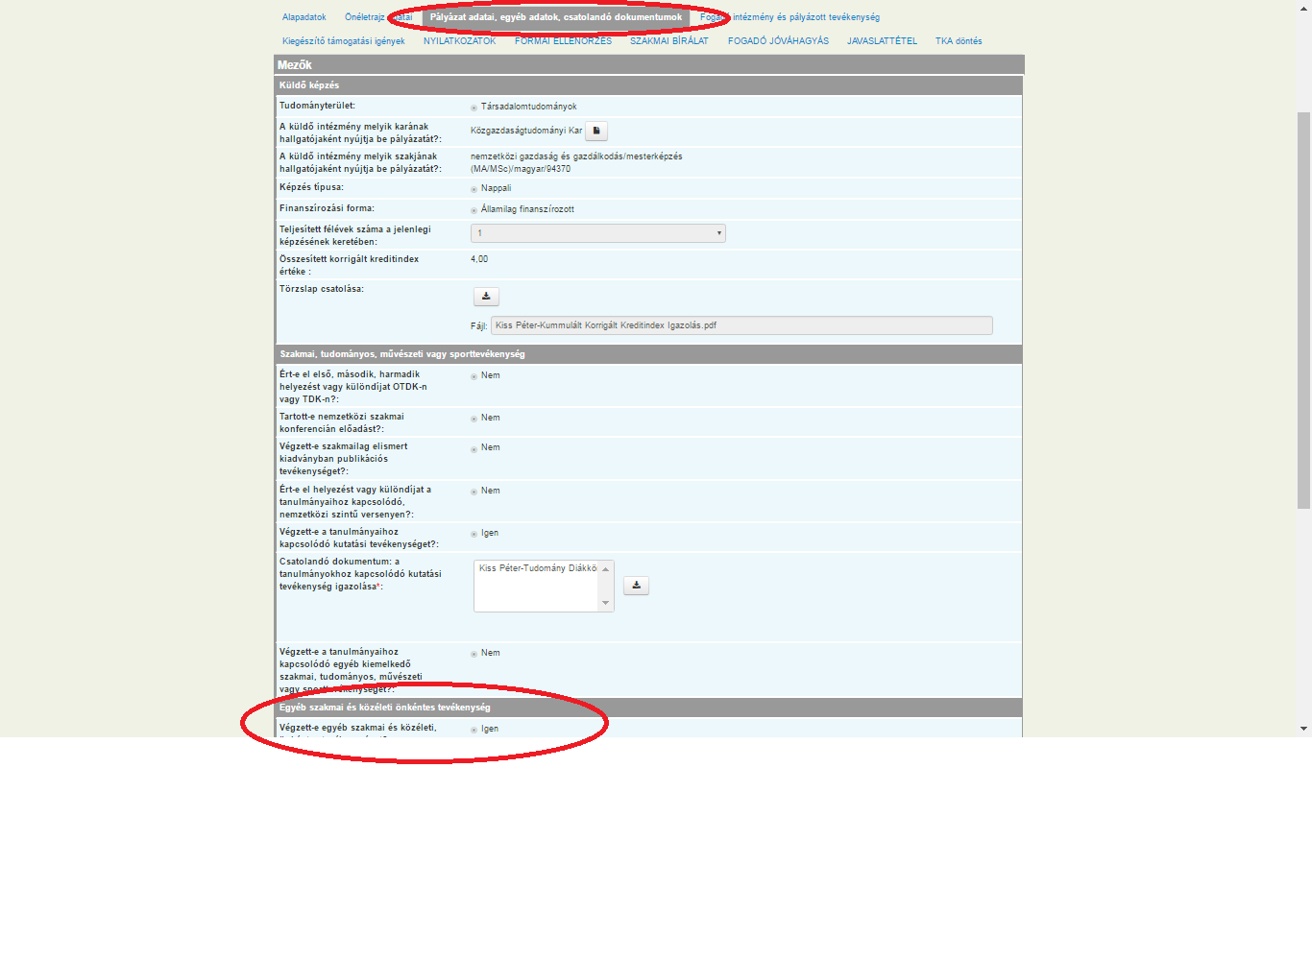
www.scholarship.hu

Slide 22
Korábbi szakértői tapasztalatok, tanácsok
,,Csoportos pályázás” – azonos helyre beadhatják többen, de önállóan megfogalmazott, egyedi munkaterv szükséges
A bírálatok minőségének felmérése, pontozás, de csak mentés, a végén visszatérni és véglegesíteni a bírálatot
Bírálati felület:
  Mentés gomb munka közben
  Érdemes külön word fájlban vezetni a szöveges értékeléseket (elütések, timeout)

Slide 23
Keretszerződés, megrendelő, számlázás
Akivel nincs keretszerződés:
  Előkészítjük és küldjük
Akivel van keretszerződés:
  A Tempus által aláírt megrendelőt küldjük e-mailben
  A bírálat teljesítése és ellenőrzése után a teljesítésigazolás kiküldése e-mailben
  Számla kiállítása és postázása
Az adómentes szakértőknél az ÁFA összegéről nem, csak a nettó összegről állítható ki a számla!
A szakértői számlákon a TKA címe szerepeljen.
  1077 Budapest, Kéthly Anna tér 1.
Postázás a TKA postafiókcímére
  1438 Budapest 70, Pf. 508.
Fizetési határidő: 30 nap (a számla beérkezésétől számítva)

Slide 24
Elérhetőségek
www.tka.hu
www.campusmundi.hu
E-mail: anna.szikszai@tpf.hu
Telefon: +36-1-237-1300/159-es mellék
Bírálati felület: www.scholarship.hu

Slide 25
Próbabírálat
Szakértő | Pontszám
Szakértő 1 | 25, 10
Szakértő 2 | 25, 15
Szakértő 3 | 10, 20
Szakértő 4 | 25, 10
Szakértő 5 | 25, 10
Szakértő 6 | 30, 15

Slide 26
Köszönöm a figyelmet!

